Slide 1
Elementos de análisis espacial…2
5. Productos Derivados
Clase: Sensoría Remota

Slide 2
En la clase pasada:
AE: intenta modelar objetos físicos y procesos asociados a estos objetos.
Tipos de modelación en SIG: Cartográfica y Algebraica.
A revisar (categorías de AE):
Mapeando donde están las cosas (ya)
Mapeando más y menos (ya)
Mapeando densidad (no)
Encontrando lo que hay dentro (no)
Encontrando que hay cerca (no)
Mapeo de cambios (no)

Slide 3
Mapeando Densidad:
Nos ayuda a descubrir concentración de objetos.
Para mapear densidad de objetos es necesario conocer su geometría, su área y sus cantidades.
SIG puede guardar y mostrar cantidades por área medida.
Se puede mapear un área con polígonos o hacer una densidad por superficie.
¿Se mapeara número de objetos o valor de los objetos?

Slide 4
Mapeando Densidad:
Al determinar la densidad en polígonos de color, necesitamos el área, y atributos cuantitativos.
La densidad es medida al normalizar el atributo cuantitativo sobre el área por polígono.
Ej. Casos de asma por kilómetro cuadrado…

Slide 5
Mapeando Densidad:
Otra opción es desplegar el área como densidad de puntos. Se mide en puntos por polígono…
Altas densidades= polígonos llenos de puntos

Slide 6
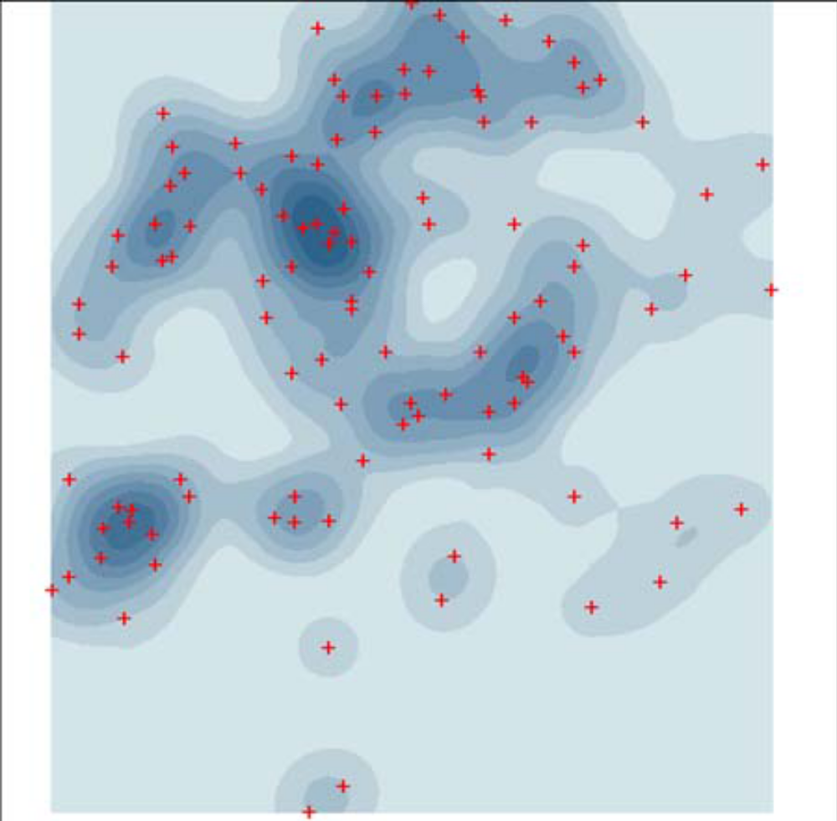
Mapeando Densidad:
Densidad de puntos y líneas requiere medición de áreas, ya sea usando rasters o alguna capa de polígonos.
El raster a lado tiene celdas de 20x20 m. los puntos rojos son sitios arqueológicos y la superficie de densidad representa la eventos por celda.

Slide 7
Encontrando que hay dentro:
Nos permite comparar múltiples áreas para saber que hay dentro de cada una.
Múltiples clases pueden ser usadas pero al menos una debe de ser poligonal para saber que hay dentro.
La principal decisión es… ¿qué tipo de operación hay que realizar?
Amplio rango en las operaciones (desde simple dibujo, hasta operaciones analíticas de sobre lape).

Slide 8
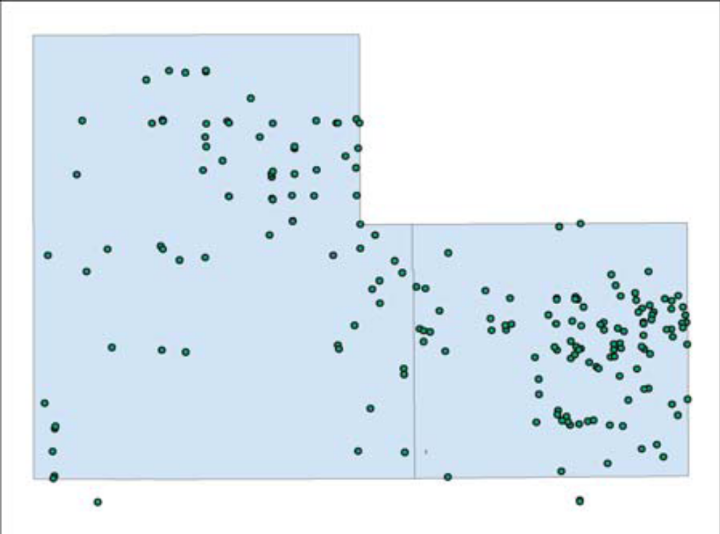
Encontrando que hay dentro:
Un dibujo simple muestra lo que está dentro o fuera de un área. Esto funciona con líneas, puntos y polígonos.
Pero como este proceso solo es visual, no se puede hacer nada con el mapa.

Slide 9
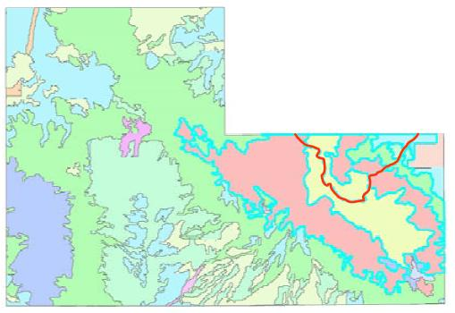
Encontrando que hay dentro:
La selección por ubicación nos permite gran número de operaciones → realizar inventario de que está dentro de un área. Funciona con líneas, puntos y polígonos.
Selección por ubicación:
-Intersección
-Contiene
-Esta contenido por
-Comparten un segmento
-Toca la periferia de
-Es idéntico
-Centrado en… etc.

Slide 10
Encontrando que hay dentro:
Operaciones de ”sobre lape” son métodos sofisticados para encontrar que cae dentro.
Funciona con puntos, líneas y polígonos. La operaciones más comunes de este tipo son:

Slide 11
Encontrando que hay cerca:
Permite al usuario saber que está ocurriendo a cierta distancia del objeto.
De usa mucho para distancia a recorrer y costos…
Para este análisis se necesitan capas de información fuente y capas de información objetivo…
¿Qué operación usaremos para calcular la distancia? (línea recta, distancia en red o en superficie…)
El SIG calcula la geometría y guarda las distancias entre objetos.

Slide 12
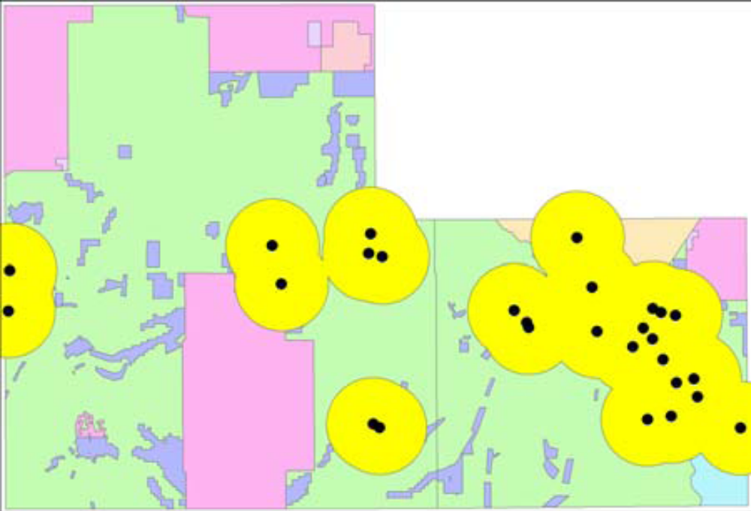
Encontrando que hay cerca:
Calcular la distancia lineal entre objetos→ creación de buffers alrededor de objetos fuente.
Así se puede saber cuál es la distancia lineal entre objetos.
Ejemplo: buffer de las madrigueras de coyote (buffer de 3000 metros).

Slide 13
Encontrando que hay cerca:
El mapeo en red funciona para líneas y puntos.
Da la distancia precisa de viaje sobre la red, pero requiere una red digitalizada precisamente.
Ejemplo. Distancia lineal a centros comerciales.

Slide 14
Encontrando que hay cerca:
Una superficie de distancia usa rasters para medir costo y distancia.
Mide distancia Euclidiana, costo de distancia, ruta, permitiendo integrar varias capas de información para calcular distancia absoluta.

Slide 15
Mapeando el cambio:
Es importante saber cómo han ocurrido los cambios en el tiempo, el SIG, con los datos adecuados nos permite analizar…
Para esto se mapean atributos y geometrías que podrían variar con el tiempo.
Se puede mapear cambios en ubicación, carácter y magnitud.
El usuario determina el cambio que quiere observar y por ende el despliegue grafico de dichos cambios.

Slide 16
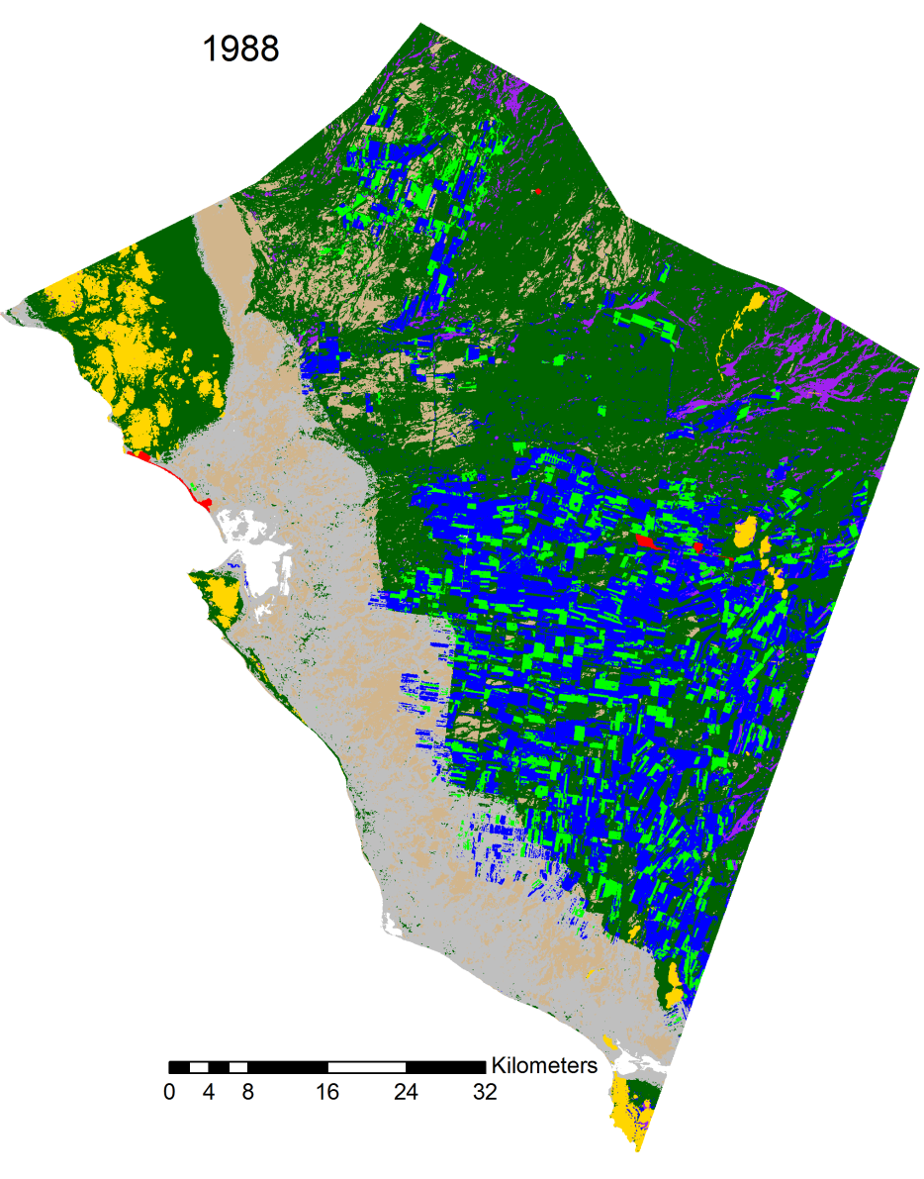
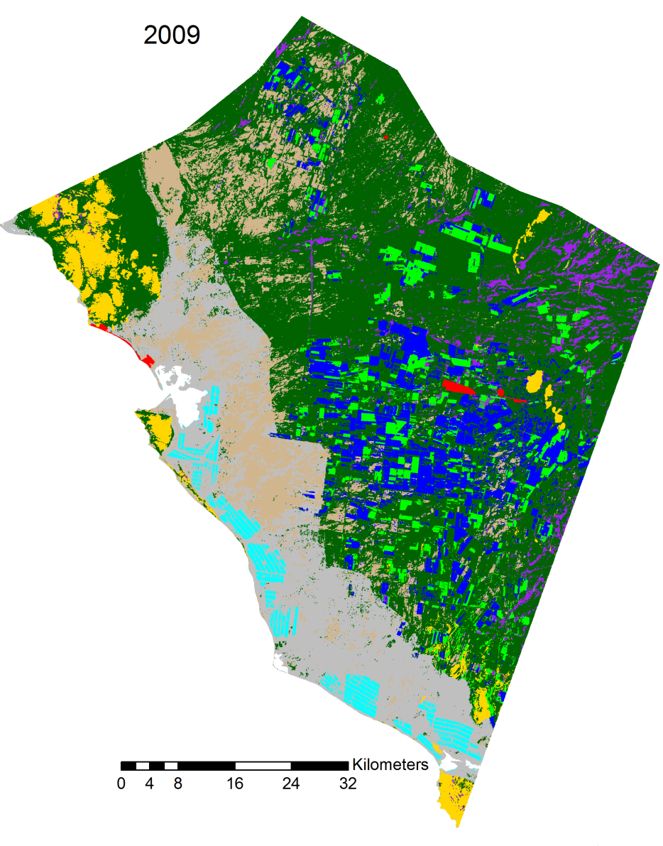
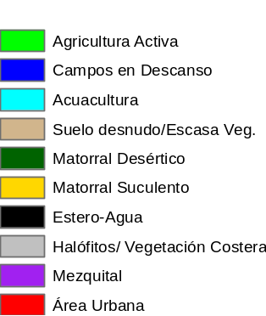
Mapeando el cambio:
Series de tiempo: series de mapas que denotan movimientos o cambios de objetos en su carácter (que es lo que son).
Impacto visual alto…pero el usuario necesita observar el mapa detenidamente vara ver que ocurrió.
Cobertura

Slide 17
Mapeando el cambio:
Mapeo de rutas: miden movimiento de objetos a través de superficies.
Se puede interpretar rapidez de viaje y distancia recorrida.
Si son muchos objetos mapeados… es confuso…

Slide 18
Mapeando el cambio:
Para la medición de cambio se necesita colectar datos en dos tiempos diferentes.
Los mapas muestran diferencias en cuanto a valores, haciéndolos fáciles de interpretar.

Slide 19
Resumiendo
En estas dos clases definimos lo que es el análisis espacial.
Discutimos algunos de los tipos principales de análisis.
Hay muchos más tipos de análisis que podrían ser discutidos en un curso de Análisis Espacial.

